Slide 1
Notes:
Saludar
Gracias por asistir un sábado en la mañana
Explicar el programa del dia y estructura de las actividades del dia
Presentación plataforma
Coffee break
Presentación curso

Slide 2
HERRAMIENTA PARA TUTORES Suma y Sigue
Thomas Peet Moraga
Notes:
- Presentación expositor, tutor y ayudantes.

Slide 3
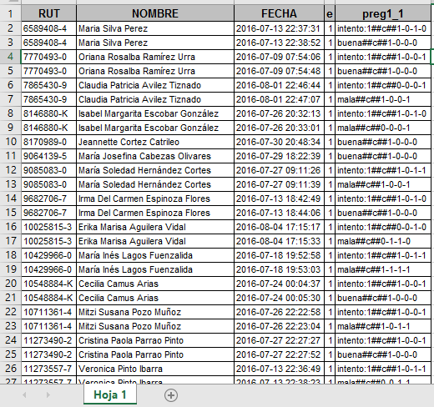
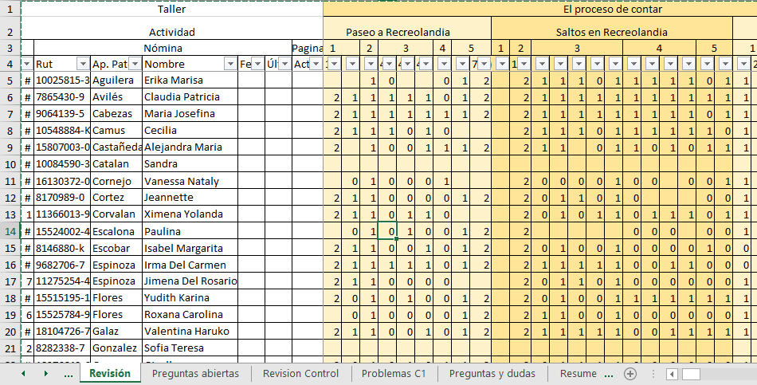
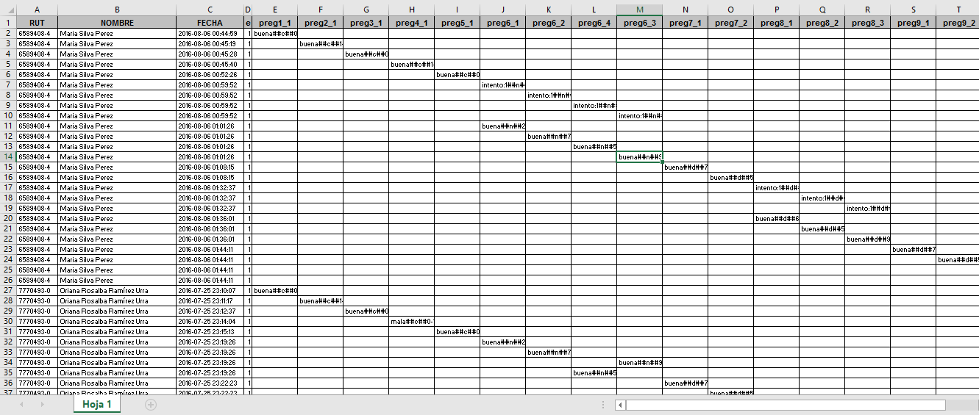
Llenando planilla de revisión

Slide 4
Llenando planilla de revisión
…
…
…
…
…
…

Slide 5
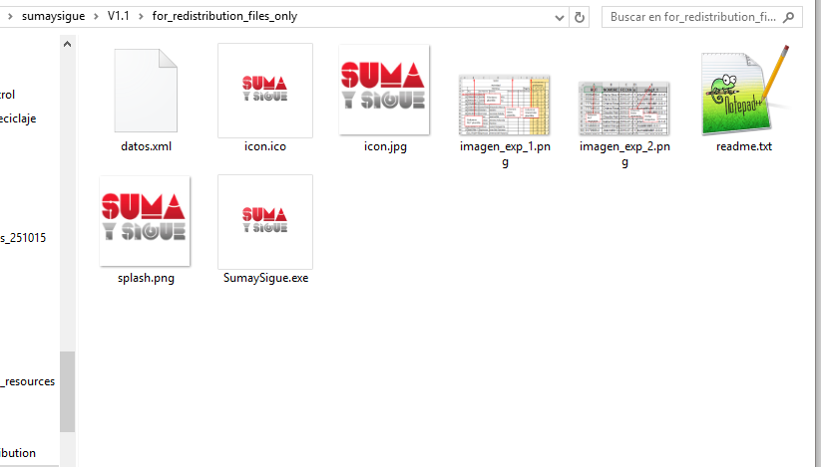
Instalación: Usuarios con MATLAB y Windows 64 bit
Simplemente abrir archivo SumaySigue.exe

Slide 6
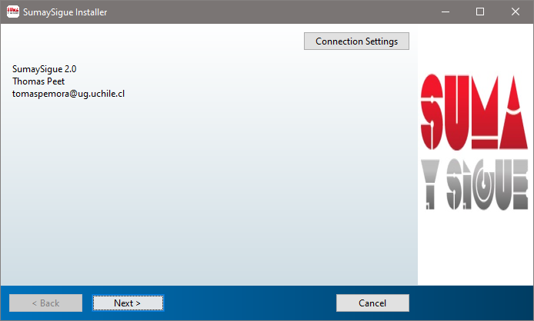
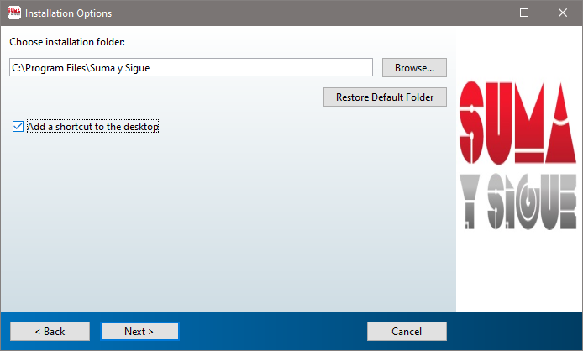
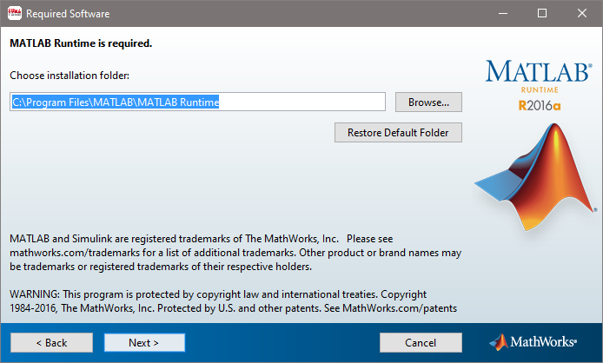
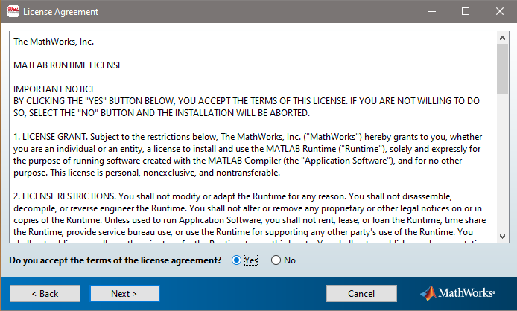
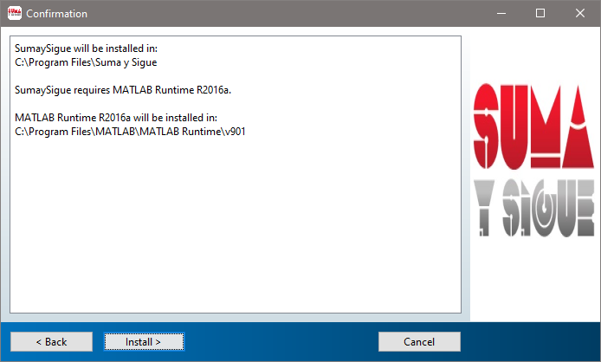
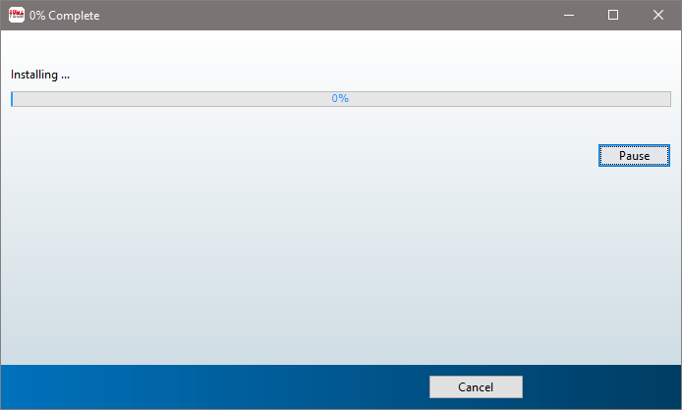
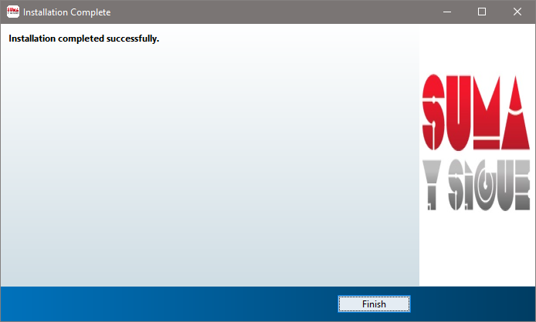

Instalación: Usuarios sin MATLAB y Windows 64 bit
Instalación completa incluida MATLAB Runtime (~600MB)

Slide 7
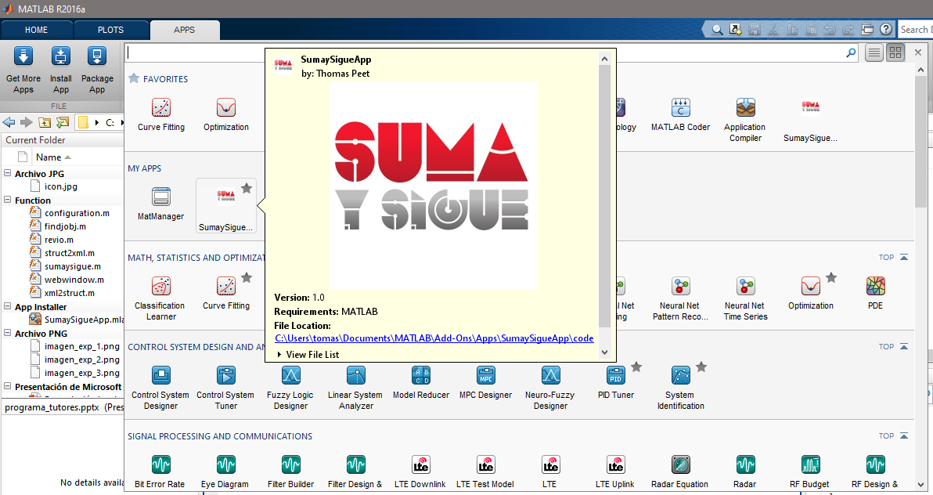
Instalación: Usuarios con MATLAB y Linux u OS X
Correr el código desde MATLAB o MATLAB App

Slide 8
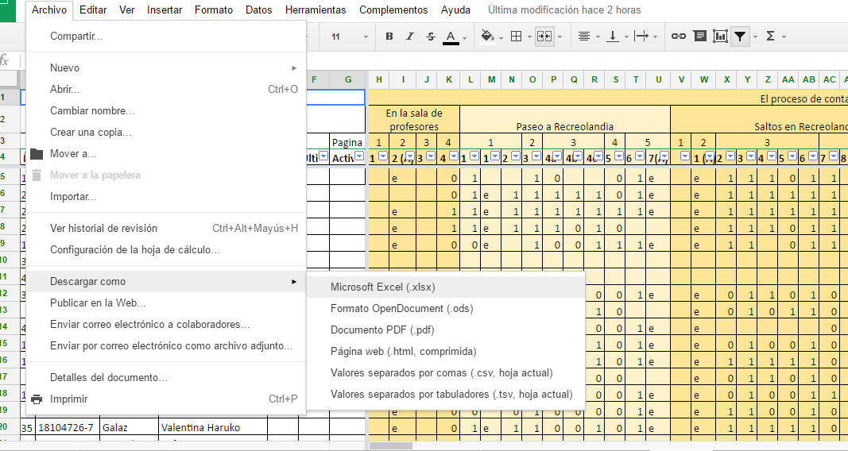
Herramienta para Tutores: Archivos necesarios
Primero necesitamos bajar el archivo de revisión desde Google Drive

Slide 9
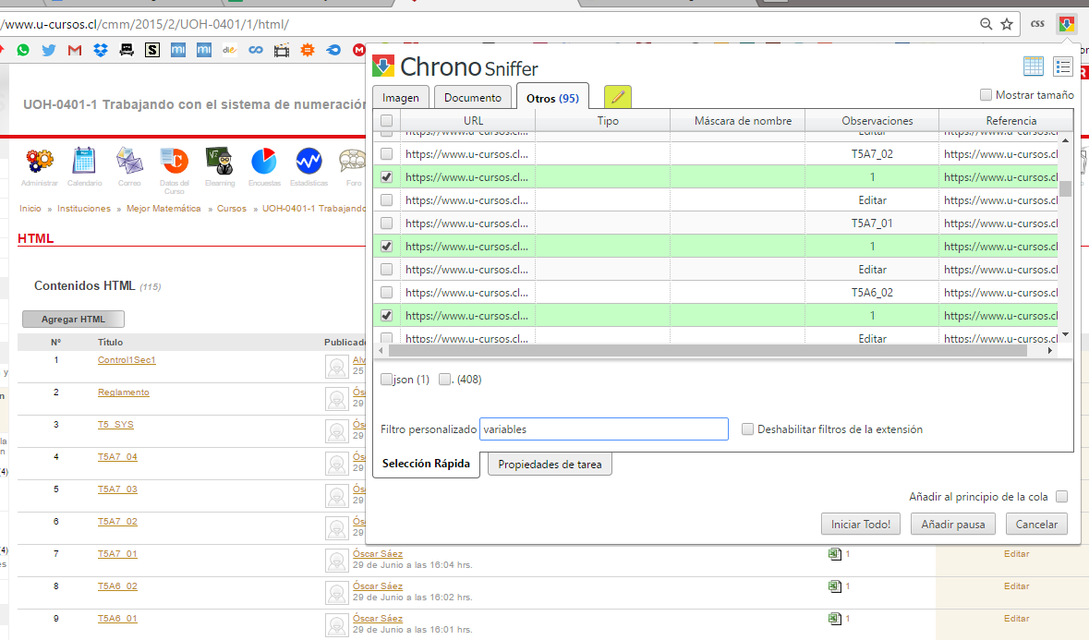
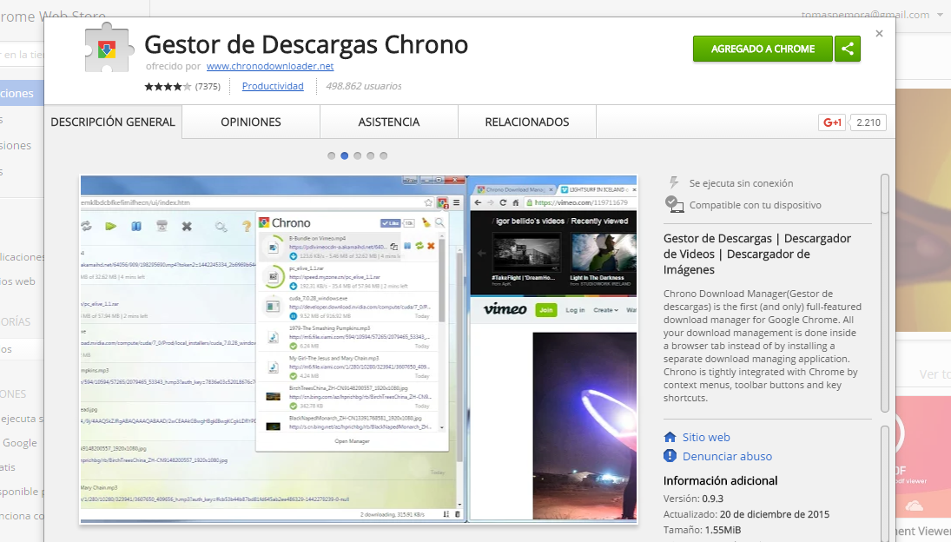
Herramienta para Tutores: Archivos necesarios
Luego necesitamos los archivos con las respuestas de los profesores (alternativa rápida: Chrono)

Slide 10
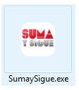
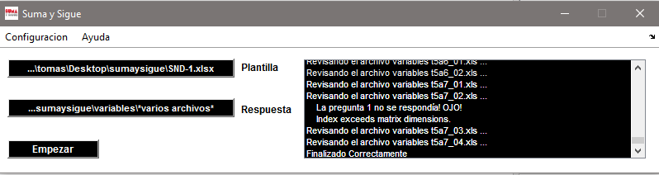
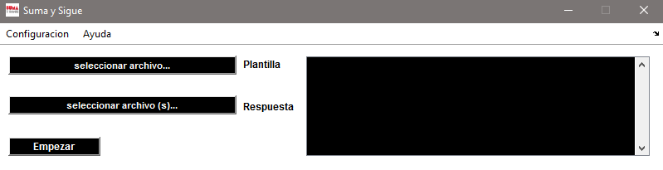
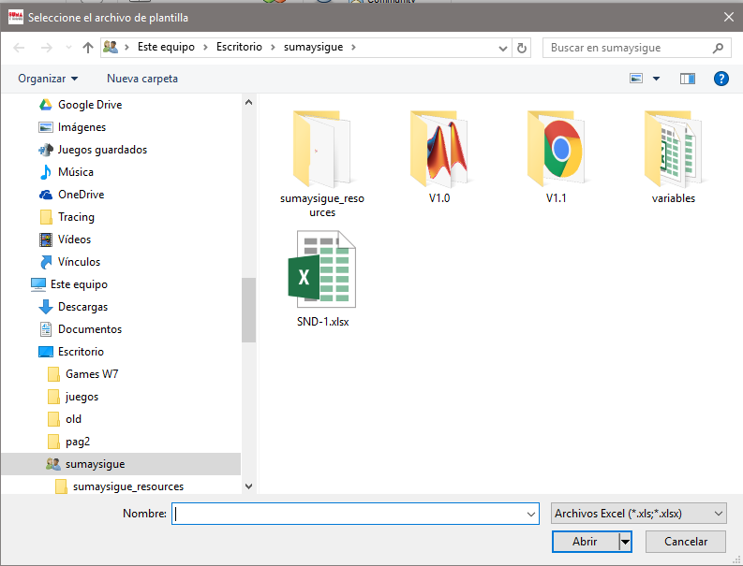
Herramienta para Tutores: Llenado de planilla de revisión
Notes:
Asegurarse que los profesores utilicen un correo al que tienen acceso y reiterar que lo escriban correctamente.
Posiblemente profesores tengan problemas verificando la casilla “No soy un robot”. Guiarlos brevemente en este ítem.

Slide 11
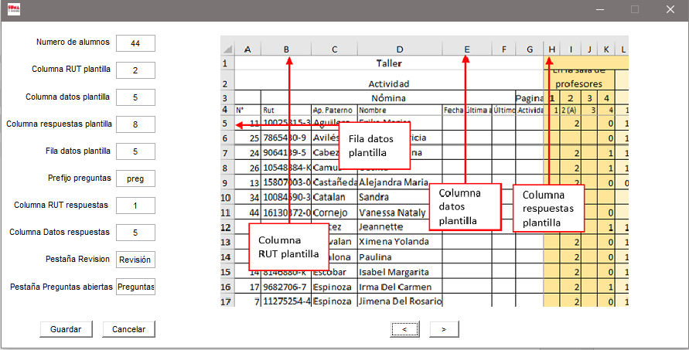
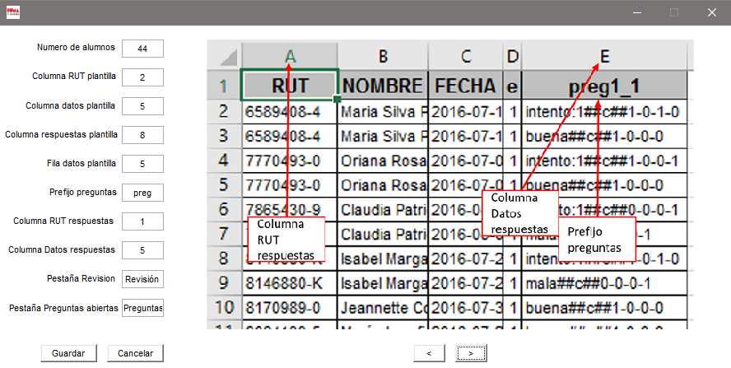
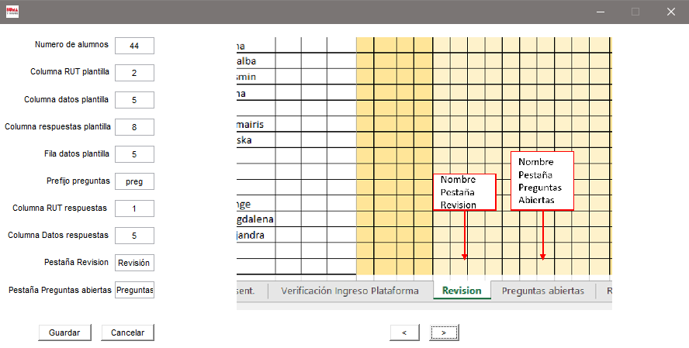
Herramienta para Tutores: Configuración

Slide 12
Herramienta para Tutores: ¿Qué hace?
Condensa la información de .xls en una sola planilla Excel.
Informa sobre última entrada por persona en el final de la planilla.
Notes:
Asegurarse que los profesores utilicen un correo al que tienen acceso y reiterar que lo escriban correctamente.
Posiblemente profesores tengan problemas verificando la casilla “No soy un robot”. Guiarlos brevemente en este ítem.

Slide 13
Herramienta para Tutores: Restricciones
Ver configuración
La planilla de Revisión debe seguir las siguientes reglas:
Taller: Texto, Alfanumérico
Actividad: Texto, Alfanumérico
Página: Número
Pregunta: Admite numero o numero + letras o “-”. EJ: 1, 2, 3a , 3b, 4(A), -
Notes:
Asegurarse que los profesores utilicen un correo al que tienen acceso y reiterar que lo escriban correctamente.
Posiblemente profesores tengan problemas verificando la casilla “No soy un robot”. Guiarlos brevemente en este ítem.

Slide 14
Herramienta para Tutores: Ventajas
Minimiza el tiempo de llenado de planillas (>3 hrs a 1-2 minutos).
Permite evitar errores humanos de transcripción.
Informa sobre entradas sin rut asociado.
Informa sobre preguntas que no se responden.
Reporta la última entrada por persona.
Notes:
Asegurarse que los profesores utilicen un correo al que tienen acceso y reiterar que lo escriban correctamente.
Posiblemente profesores tengan problemas verificando la casilla “No soy un robot”. Guiarlos brevemente en este ítem.

Slide 15
Herramienta para Tutores: Desventajas
Puede contener errores en su funcionamiento (bugs, fallos, etc).
Puede que no funcione en todos los sistemas (MATLAB, Sist. Operativo, etc).
Puede que falle con algunas planillas (pensado para SND, mejorara…)
Fase “Beta”
Notes:
Asegurarse que los profesores utilicen un correo al que tienen acceso y reiterar que lo escriban correctamente.
Posiblemente profesores tengan problemas verificando la casilla “No soy un robot”. Guiarlos brevemente en este ítem.

Slide 16
Herramienta para Tutores: Programadores
Si alguien está interesado en aportar al programa (compilarlo en otro sistema operativo, agregar alguna función, etc), puede acceder al código a través del siguiente enlace:
Notes:
Asegurarse que los profesores utilicen un correo al que tienen acceso y reiterar que lo escriban correctamente.
Posiblemente profesores tengan problemas verificando la casilla “No soy un robot”. Guiarlos brevemente en este ítem.

Slide 17
Contacto por fallas
Ante cualquier falla del programa contactarse conmigo a:
- tomaspemora@ug.uchile.cl
Notes:
- Responder encuesta de TICS en foro

